Slide 1
宅家自主设计实验
福建师范大学物理学国家级实验教学示范中心
2020春

Slide 2
设计宅家设计型实验教学模式的意义
应对新冠肺炎疫情（COVID-19）的影响 ，继续开展理科非物理专业的物理实验教与学。
提出线上线下相结合、虚实互补的宅家大学物理实验教学模式，把爱课程在线MOOC与宅家自主设计实验相结合，帮助学生掌握实验三基。
把物理原理、物理实验方法生活化、网络化，引导学生使用多维手段完成实验，激发学生参与物理实验的兴趣。

Slide 3
设计宅家设计型实验教学模式的设计思路
紧扣各个项目实验原理和实验方法，体现物理量之间的关系；
通过家中常见器材、手机传感器、虚拟软件等搭建实验
来源于生活、高于生活，把具体原理、方法融入到日常生活中，激发学生学习、应用物理知识的兴趣。

Slide 4
设计宅家设计型实验教学模式的教学目的
引导学生体验故事中的物理（曹冲称象、爱因斯坦测灯泡体积），
掌握基本原理；
掌握现代传感仪器的使用（手机测距仪、Tracker测量动态过程）；
学习虚拟仿真技术，掌握基本的实验方法（比较法、放大法、控制变量法、转换法）；
掌握探究实验、分析结果的能力，得到有意义的结果。
Notes:
，得到有意义的实验结果

Slide 5
设计宅家设计型实验教学模式的教学目标
通过生活中的器材实现物理量的测量，
利用杠杆法测量质量、利用排水法测量实心存物体体积、利用缠绕在细杆上的铜芯末端位置变化导致的弧度变化测微小变化量、利用装水透明玻璃杯实现汇聚成像，利用肥皂泡观察等厚干涉；
通过手机端APP或电脑端软件实现物理量的测量，
利用手机测距仪测量物体长度，利用“物理实验课”APP连接电路完成基本电学测量，利用NI Multism软件实现虚拟示波器测量交流信号；
利用生活中的信息确定标准量，
利用天气预报的当地气压进行换算得到水的沸点准确值。

Slide 6
宅家自主设计型实验的实施
分为线上绪论课及误差理论讲解、必做实验的自主设计实施、选做实验的自由选题等三阶段。
开设10个必做实验，2个选做实验
计划课时：6+50+8=54
实施流程：在线自学（1学时）、讨论&答疑&课题发布（1学时）、准备&实施自主设计报告（2学时（自主安排））、汇总讨论（1学时）

Slide 7
宅家自主设计型实验的实施
必做实验清单
长度的测量 | 密度的测量
金属线胀系数的测定 | 碰撞过程的动能和动量
非线性元件伏安特性研究 | 惠斯通电桥测中值电阻
示波器的使用 | RC暂态电路
薄透镜焦距的测量 | 等厚干涉测量平凸透镜曲率半径

Slide 8
宅家自主设计型实验的实施
选做实验清单
单摆测量重力加速度及随机误差统计分布规律的研究 | 自由落体法测重力加速度 | 拉伸法测定金属杨氏模量
材料转动惯量的测量 | 材料导热系数和比热的测定 | 落球法测量液体的粘滞系数
空气声速的测定 | PN结正向压降温度特性的研究 | 静电场描绘
霍尔效应及磁场测量 | 磁阻效应实验 | RC稳态电路的研究
望远镜放大率的测量 | 显微镜放大率的测量 | 干涉、衍射的研究

Slide 9
宅家自主设计型实验的实施

Slide 10
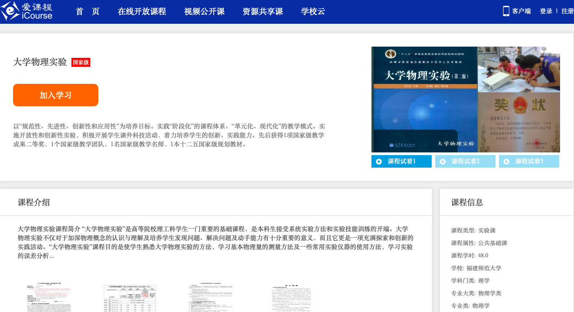
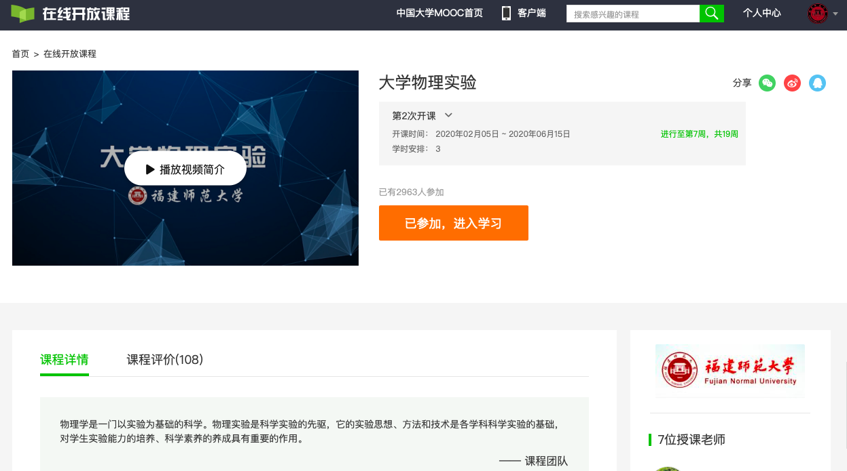
网络资源共享课&爱课程MOOC
http://www.icourses.cn/sCourse/course_6102.html
http://www.icourse163.org/course/FJNU-1206672825

Slide 11
自选实验1
长度的测量&密度的测量

Slide 12
环境&条件
请使用手机测距仪或者生活中的随手可见的材料完成两个实验测量
注意学习教材中相应物理量的测量原理
设计实验方案进行物理量的测量
判断测量结果的准确程度
长度的测量：测量精度、测量结果不确定度、百分误差
密度的测量：选择合适待测物体，计算百分误差

Slide 13
长度的测量

Slide 14
实验内容
利用手机测距仪进行实验测量
设置标准参考量
选择不同尺寸的待测物、改变手机摄像头到待测物的距离
分析所得结果，并总结如何才能提高测量精度

Slide 15
上交材料
请给出实验方案
说明测量各个量的具体方法及你所认为的准确程度
请拍摄实验过程的实物图
或者说明视频
根据测量数据计算结果，计算不确定度并参考标准值计算百分误差

Slide 16
密度的测量

Slide 17
实验内容
认真学习教材中流体静力称衡法&比重瓶法的原理
选择合适的待测物体（能查到标准密度值优先）
请思考，所选择测量对象有什么要求！
自设实验方案，测量待测物体的质量和体积

Slide 18
上交材料
请给出实验方案
说明测量各个量的具体方法及你所认为的准确程度
请拍摄实验过程的实物图及测量过程的视频
根据测量数据计算结果，并参考标准值计算百分误差

Slide 19
自选实验2
金属线胀系数&碰撞过程中的动能与动量

Slide 20
环境&条件
碰撞过程分析
请下载tracker:
参考复旦大学物理实验中心介绍： http://phylab.fudan.edu.cn/doku.php?id=course:platform&s[]=tracker#年春季学期自选课题相关资源
也可以直接下载资源：链接:https://pan.baidu.com/s/13DI3KbwDYZoEperVO468Nw 密码:l4iz
或者直接查看我们自己拍摄的视频：链接:https://pan.baidu.com/s/1GszdtqrGhCZnukmD3zET9A 密码:idv9

Slide 21
金属线胀系数的测定

Slide 22
实验内容
学习教材关于金属线胀系数测量的内容
设计实验已达到以下目的：
选择常见物体（如电线铜芯）为研究对象
利用家中电器对研究对象进行加热，确定温度改变值
因为伸长量为小量，设计方案进行测量
提示：圆筒缠绕
⚠️注意：实验过程注意防烫伤！可使用手套等。

Slide 23
上交材料
请给出实验方案
说明测量各个量的具体方法及你所认为的准确程度
请拍摄实验过程的实物图
或者说明视频
根据测量数据计算结果，并参考标准值计算百分误差

Slide 24
碰撞过程中的动能和动量

Slide 25
实验内容
在家随机拍摄碰撞视频
利用tracker分析碰撞前后物体运动状态
计算 e & R值，并分析
请参考教材内容

Slide 26
上交材料
请附上所研究对象的运动段视频
请附上处理结果文件
根据所得到的结果计算恢复系数和碰撞动能比
附加题：（+5分）
探究非对心碰撞过程的动量和动能变化

Slide 27
自选实验3
非线性电阻的伏安特性&惠斯通电桥测中值电阻

Slide 28
环境&条件
请在手机端下载软件：推荐前者，
利用软件进行相关电学实验

Slide 29
非线性元件伏安特性

Slide 30
实验内容
参考教材内容，利用滑动变阻器连接分压电路
合理设置电源、电阻箱、滑动变阻器、电压表、电流变参数
设计方案测量二极管的伏安特性曲线
列表得到实验数据
通过excel进行表达式拟合
如果有兴趣，也可以使用origin
Origin链接:https://pan.baidu.com/s/1UsiljIgf-rYwnif30eme_Q 密码:rsy2

Slide 31
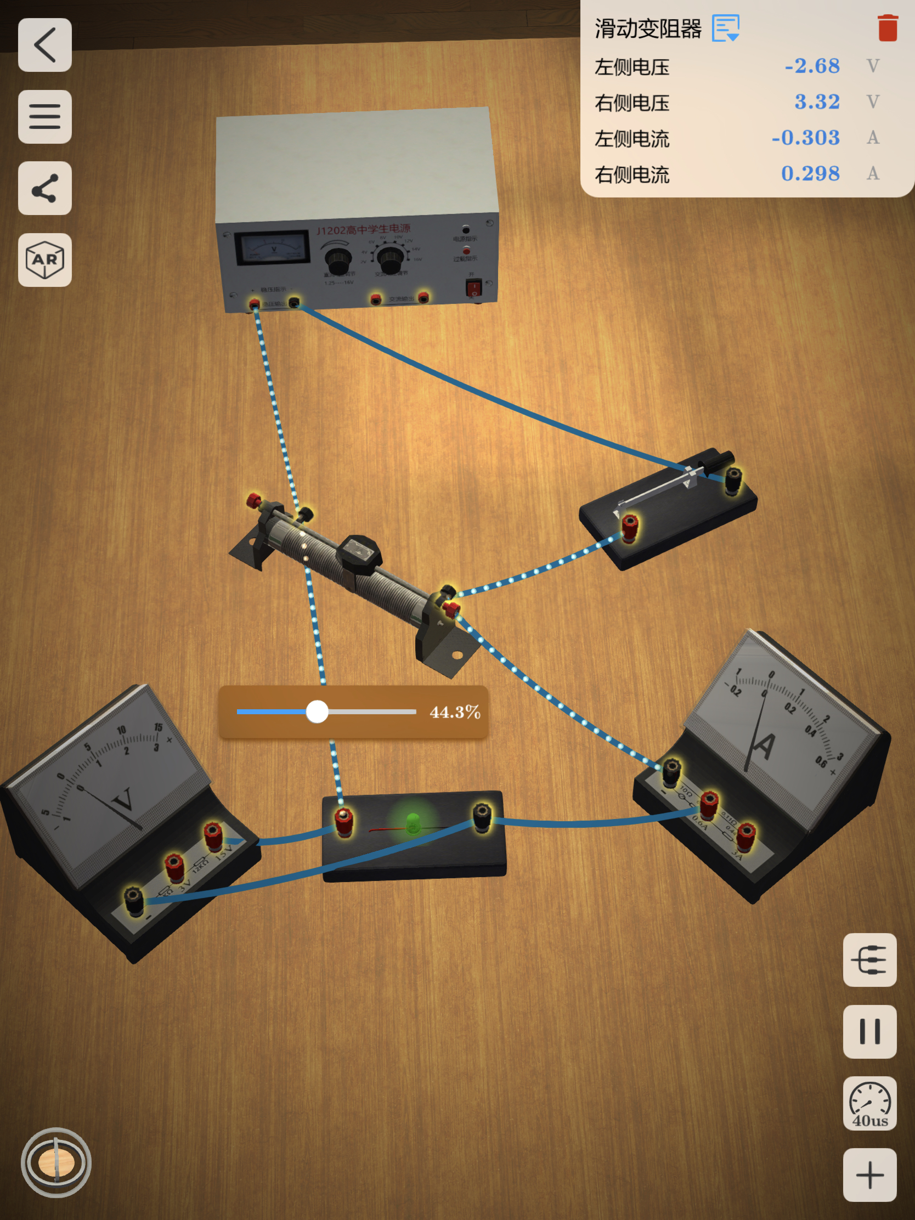
上交材料
所连接电路图截屏，并给出相应元件参数
测量原始数据
V～I数据表格
Excel & Origin数据拟合结果
分析曲线变化规律

Slide 32
惠斯通电桥测中值电阻

Slide 33
实验内容
参考教材内容，按照电路图连接电桥电路
以微安表作为检流计
设定待测电阻阻值
通过测量得到测量结果，并与设定值做百分误差。

Slide 34
上交材料
所连接电路图截屏，并给出相应元件参数
给出原始数据表格
请按照教材内容，实现改变电流方向的内容
因为是虚拟元件，不存在阻值差别，所以换臂内容不做
通过数据计算得到待测电阻阻值，并通过设定值计算百分误差
附加题：（+5分）
请研究以下条件对测量结果的影响
电源电压大小、R2&R3的比值
给出结论

Slide 35
自选实验4
示波器的使用&RC暂态电路研究

Slide 36
环境条件
使用NI Multism实现模拟
请下载附件:https://pan.baidu.com/s/1G34NqBjJC6M37ViFOYoAYA 密码:9eow
或者参考链接：https://taifua.com/multisim14.html
也可以尝试在线系统：https://www.multisim.com（需注册）
视频演示请见：链接:https://pan.baidu.com/s/1EaNC5WAZzDwaEf9Zm9_VyA 密码:adew

Slide 37
示波器的使用

Slide 38
实验内容
利用信号发生器产生一特定信号的正弦波(如3kHz，5V)，通过读格数法&光标法&自动测量法测量信号信息(峰峰值&周期)
利用移相器，通过输入信号得到两个具有相位差的相干信号，利用李萨如图法测量相位差

Slide 39
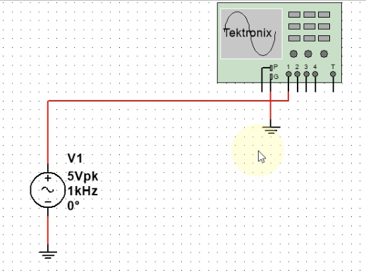
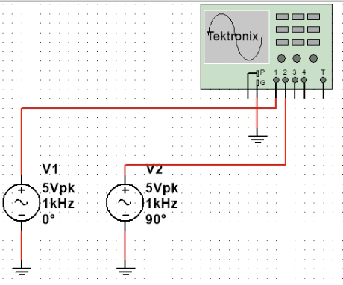
正弦信号信息测量&相位差测量-电路图

Slide 40
上交材料
请上传原始程序保存文件
设定电源信息（峰峰值、周期）和信号相位差
列表测量待测信号，并参考设定值计算百分误差
上传截图（正弦信号信息测量&相位差测量，文件名称标注）
电路图截图
观察到波形截图

Slide 41
RC暂态电路

Slide 42
实验内容
连接RC串联电路
用方波信号(1KHz，5V)作为电源，模拟电容充放电过程
改变电阻箱阻值，观察临界饱和，过饱和(快充)，未饱和(慢充)状态；
寻找临界饱和状态，以充电开始为测量参考点，利用读格数法记录充电过程中随时间变化的电容端电压。参考爱课程视频，用画图法计算电容时间常数。

Slide 43
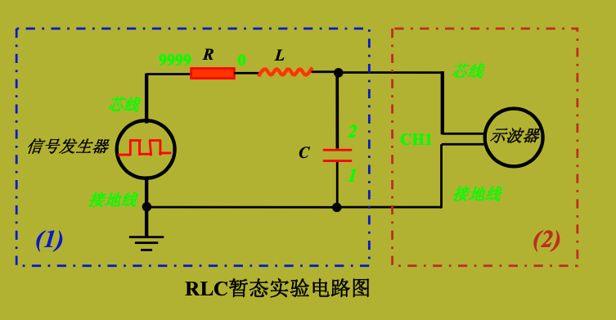
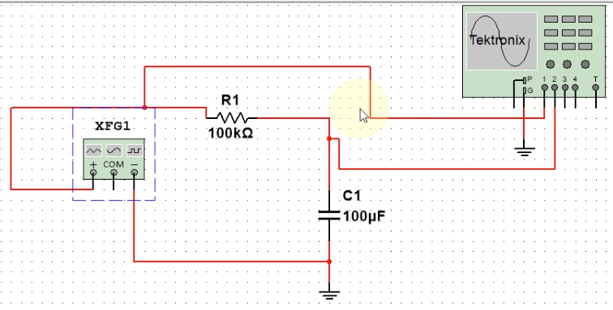
实验电路&自组电路

Slide 44
上交材料
请上传原始程序保存文件
设定方波信息（1KHz、5V）与电容，改变电阻箱阻值观察不同状态的波形图
上传截图（三种状态各一）
显示E、Uc、UR的周期变化图形
分析三者关系
请注意：请保持各信号的电压灵敏度相同

Slide 45
上交材料
固定电阻箱阻值和电容大小，以充电起始点为计时起点，记录t～Uc数据，利用画图法测量时间常数$τ$
提交原始数据表格
画图法结果（截图）
计算$τ$值及百分误差
附加题（+5分）
请研究RLC电路暂态特性，并给出分析结论

Slide 46
自选实验5
透镜焦距测量&等厚干涉

Slide 47
环境&条件
在家中寻找椭圆&圆柱形透明物体
或者形状规则的玻璃杯
有一强度足够的光源
比如台灯、手电筒
量程足够大的尺子
比如卷尺
操作示范：链接:https://pan.baidu.com/s/11Q2SwK3JZfgfszelnXP2-w 密码:05rz

Slide 48
透镜焦距的测量

Slide 49
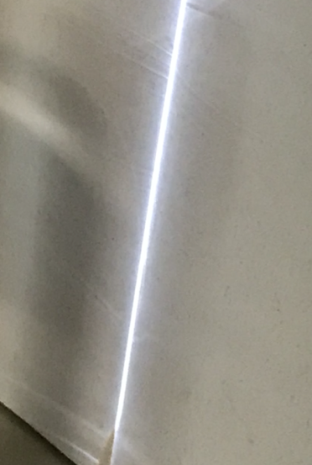
实验内容
挡光纸片刻出特定形状充当物，以所选椭圆&圆柱形透明物体为透镜，以纯色书本为挡光板，实现透镜成像
尝试计算该透镜焦距，并通过计算理论值得到百分误差
参考链接： https://wenku.baidu.com/view/48584aaf360cba1aa811daa1.html?from=search

Slide 50
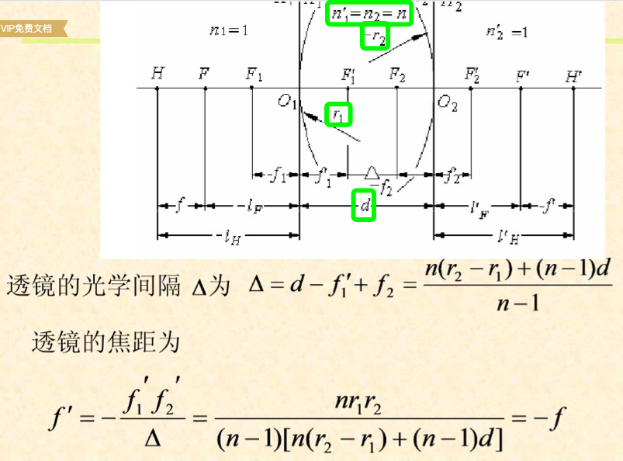
上交材料
实验方案说明
成像系统照片
计算该透镜焦距
利用厚透镜焦距公式计算理论值，并以此为基础算百分误差
如果使用的是薄杯子，忽略玻璃，只考虑水
水&透明材质的折射率请百度

Slide 51
光的等厚干涉

Slide 52
实验内容
吹泡泡，并观察气泡表面的干涉条纹
寻找生活中的等厚干涉现象

Slide 53
上交材料
以论文形式提供
调研等厚干涉（发现、形成理论、应用）
研究不同泡泡参数的等厚干涉现象
总结生活中存在的等厚干涉现象
说明，内容必须有这三部分，不一定要详细。

Slide 54
选做实验

Slide 55
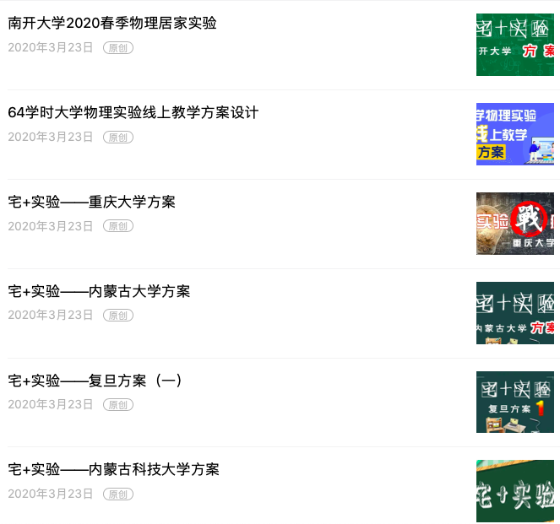
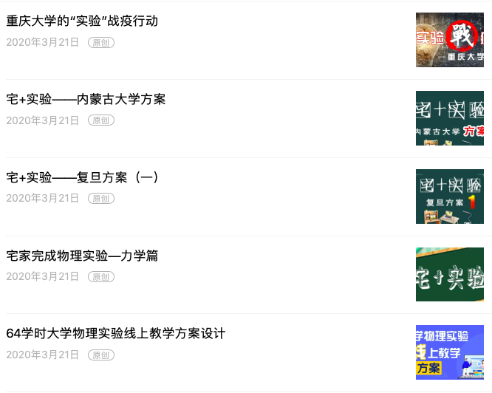
选做实验安排
学习、参考优秀宅家实验方案、利用手机传感APP“phyphox” 在给定的选做项目中选择感兴趣的实验项目进行实验测量。

